Slide 1
Школьное питание – источник укрепления здоровья детей. Объединение совместных усилий родителей, школы и государства

Slide 9
РАЗРАБОТАНА ПАМЯТКА УЧАСТНИКУ МЕРОПРИЯТИЙ РОДИТЕЛЬСКОГО КОНТРОЛЯ
ПЕРЕЧЕНЬ КОНТРОЛИРУЕМЫХ ВОПРОСОВ:
Соответствует ли фактическое меню, объемы порций двухнедельному меню, утвержденному руководителем образовательной организации? да/нет;
Организовано ли питание детей, требующих индивидуального подхода в организации питания с учетом имеющихся нарушений здоровья (сахарный диабет, целиакия, пищевая аллергия)? да/нет/ частично;
Все ли дети с сахарным диабетом и пищевой аллергией питаются вместе с другими детьми? да/нет;
Все ли дети моют руки перед едой? да/нет;
Созданы ли условия для мытья и дезинфекции рук? да/нет;
Все ли дети едят сидя за столами ? да/нет;
Все ли дети успевают поесть за перемену (хватает ли времени для приема пищи)? да/нет;
Есть ли замечания по чистоте посуды? да/нет;
Есть ли замечания по чистоте столов? да/нет;
Есть ли замечания к сервировке столов? да/нет;
Теплые ли блюда выдаются детям? да/нет;
Участвуют ли дети в накрывании на столы? да/нет;
Лица, накрывающие на столы, работают в специальной одежде (халат, головной убор)? да/нет;
Организовано ли наряду с основным питанием дополнительное питание (возможность самостоятельного приобретения блюд через линию раздачи или буфет)? да/нет;
Суммарное количество пищевых отходов в %?
Итоги мероприятий мониторинга анализируются посредством подсчета баллов. Количество набранных баллов из числа возможных, да – 2 балла, частично – 1 балл, нет – 0 баллов. Отдельной цифрой выводится % пищевых отходов от выданных блюд. Позиции, по которым недобраны баллы, поясняются. Максимальное количество баллов 40. Результаты оцениваются как в статике, так и в динамике. Оценка % отходов до 20% - 12 баллов; 20-30% - 8 баллов; 30-40% -6 баллов; 40-50% - 3 балла; 50-60% - 1 балл; более 60% - 0 баллов.

Slide 17
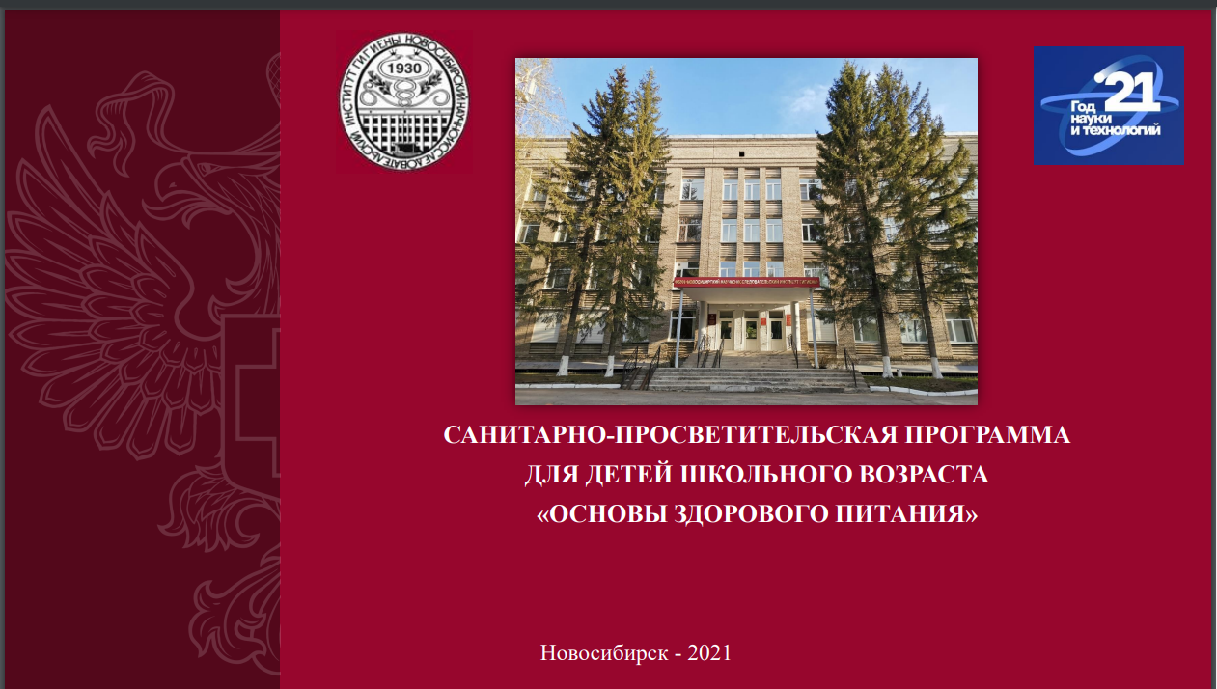
ФЕДЕРАЛЬНОЕ БЮДЖЕТНОЕ УЧРЕЖДЕНИЕ НАУКИ "НОВОСИБИРСКИЙ НАУЧНО-ИССЛЕДОВАТЕЛЬСКИЙ ИНСТИТУТ ГИГИЕНЫ" ФЕДЕРАЛЬНОЙ СЛУЖБЫ ПО НАДЗОРУ В СФЕРЕ ЗАЩИТЫ ПРАВ ПОТРЕБИТЕЛЕЙ И БЛАГОПОЛУЧИЯ ЧЕЛОВЕКА

Slide 18
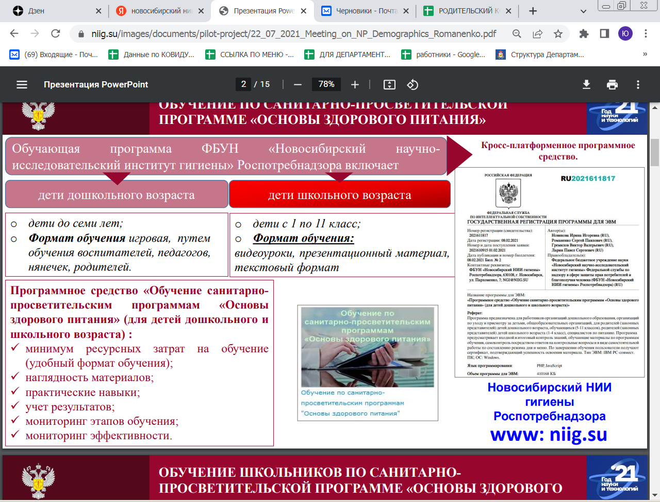

Slide 19
